Slide 1
Площадь сферы

Slide 2
Определения
Сфера-это фигура, состоящая из всех точек пространства, удалённых от данной точки на данном расстоянии.
Шар-это фигура, состоящая из всех точек пространства, находящихся на расстоянии не большем данного от данной точки
(или фигура, ограниченная сферой).

Slide 3




Площадь сферы
S=4ПR²

Slide 4
Вопросы
№12. Как измениться площадь сферы, если ее радиус: а) уменьшиться в 2 раза, б) увеличиться в 3 раза?
№13. Отношение объемов дух шаров равно 8. Как относятся площади их поверхностей?
№14. В каком отношении находятся объемы двух шаров, если площади их поверхностей относятся как m²:n²

Slide 5
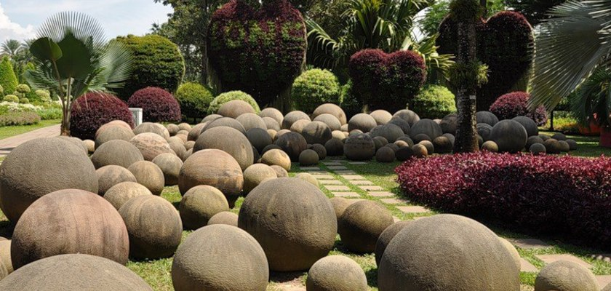
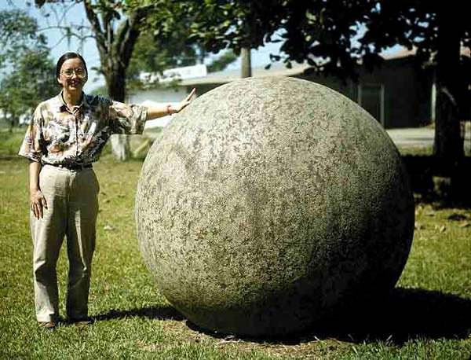
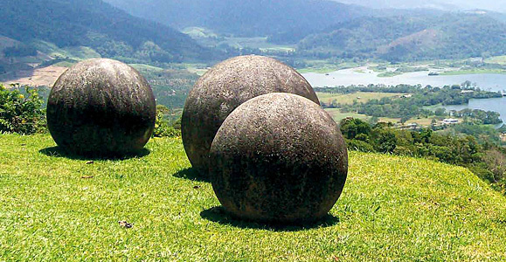
Каменные шары Коста-Рики

Slide 6
Работа в группах
1. Перпендикулярно радиусу шара проведена секущая плоскость, разделяющая радиус пополам. Площадь сечения равна 75π см². Найдите радиус шара.
2. Плоскость пересекает сферу радиуса 4√2 см. Найдите длину линии пересечения, если радиус, проведенный в одну из точек линии пересечения, составляет с плоскостью угол 45.
1. Перпендикулярно радиусу шара проведена секущая плоскость, разделяющая радиус пополам. Площадь сечения равна 27π см². Найдите радиус шара.
2. Плоскость пересекает сферу радиуса 6√2 см. Найдите длину линии пересечения, если радиус, проведенный в одну из точек линии пересечения, составляет с плоскостью угол 45.

Slide 7
Домашнее задание
П. 84 выучить доказательство № 723, 763. Подготовить доклады о появлении камней в Коста-Рики: версии естественного и искусственного происхождения.

